Slide 1
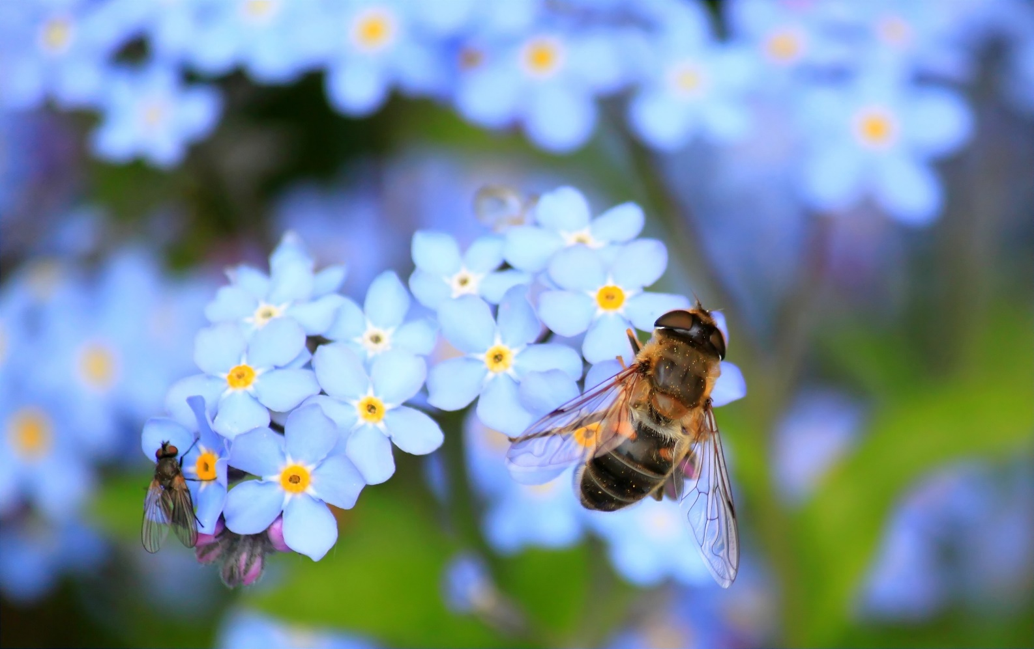
Økt 2 Biologisk mangfold

Slide 2
2A Oppdraget
Dere har fått i oppdrag å hjelpe til å forbedre badeplassene i kommunen og har fått et budsjett på 50 000 kr som skal brukes til å designe den beste og mest bærekraftige badeplassen.
Hvilke ting har dere valgt
og hvorfor?
Hva kostet de?
 | Positivt | Negativt
Sosiale forhold
Økonomi
Miljø

Slide 3
 | Positivt | Negativt
Sosiale forhold
Økonomi
Miljø
For å vurdere de tingene dere har valgt i forhold til bærekraftig utvikling må de vurderes i forhold til hensyn til miljøet.
Vi skal nå se på hvordan vi kan undersøke naturen og videre vurdere miljøet

Slide 4
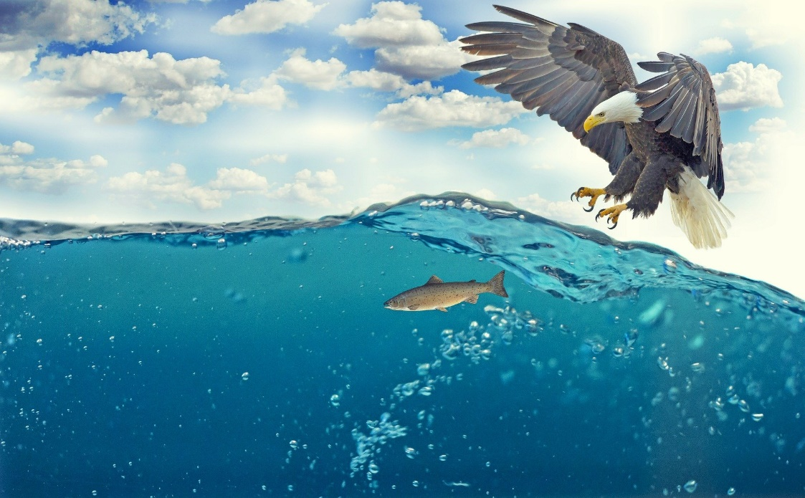
2B Mangfold Systematikk og klassifisering
Når vi undersøker naturen bruker vi systematikk og klassifisering for å sortere og sette ting i naturen i et system.
Økosystem
Abiotiske faktorer (ikke-levende)
Biotiske faktorer (levende)
Art: Ørn
Oksygen O₂
Vann H₂O
Art: Ørret

Slide 5
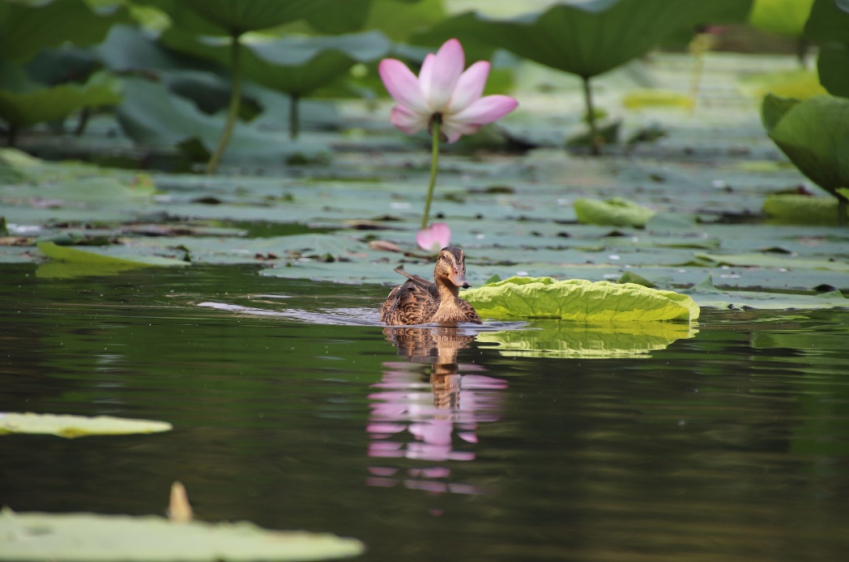
2B Mangfold Systematikk og klassifisering
Når vi undersøker naturen bruker vi systematikk og klassifisering for å sortere og sette ting i naturen i et system.
Økosystem
Abiotiske faktorer (ikke-levende)
Biotiske faktorer (levende)
Art: Nøkkerose
Oksygen O₂
Vann H₂O
Art: Stokkand

Slide 6
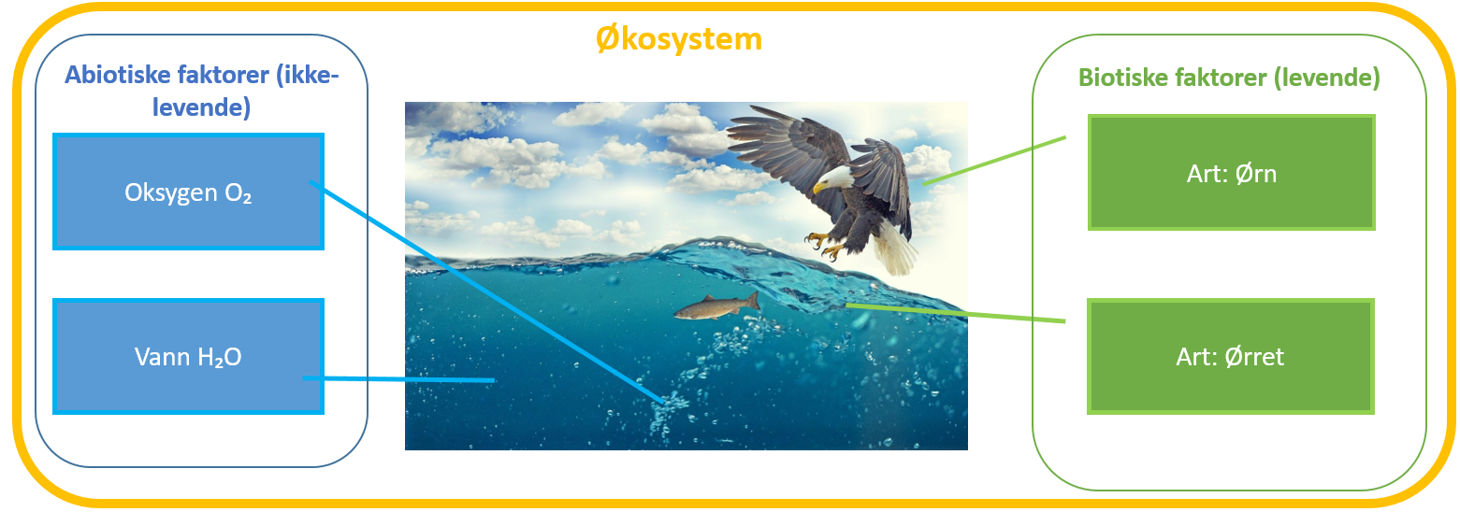
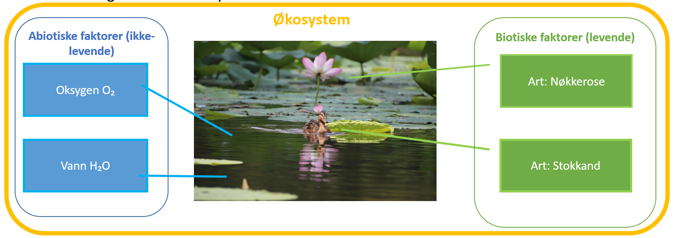
2B Mangfold Økosystemer
Et økosystem er et område med alle artene som lever der og hvordan de blir påvirket av hverandre (biotiske faktorer) og av miljøet (abiotiske faktorer).
Økosystem i Havet
Økosystem i innsjø

Slide 7
2B Mangfold Biotiske og abiotiske faktorer i et økosystem
Et økosystem består av både biotiske og abiotiske faktorer. De ikke-levende faktorene i et økosystem betegnes som abiotiske. Det som er eller har vært levende i et økosystem betegnes som de biotiske faktorene.

Slide 8
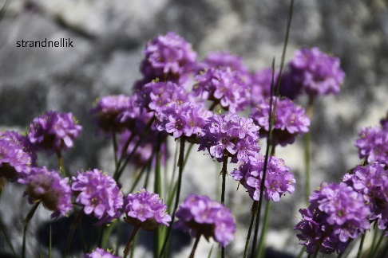
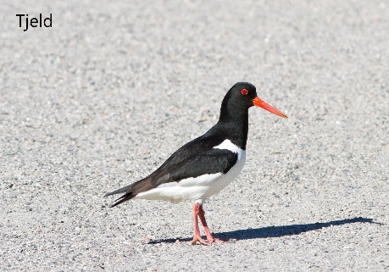
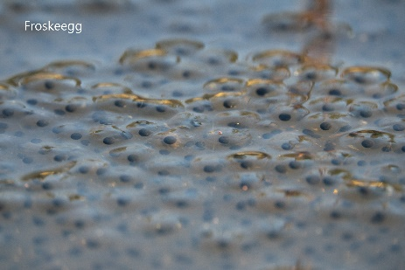
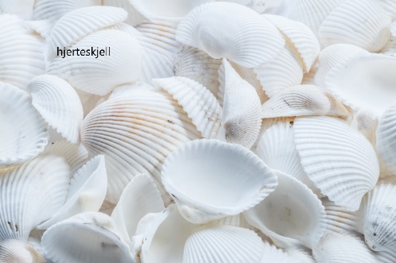
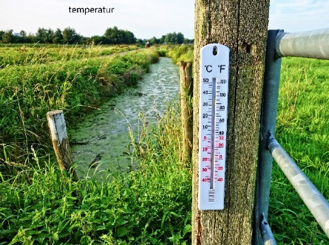
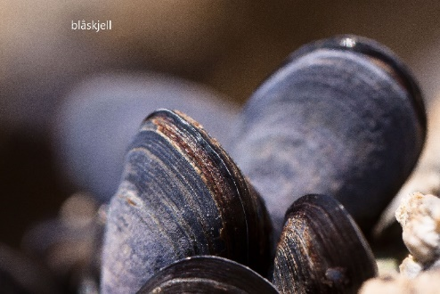
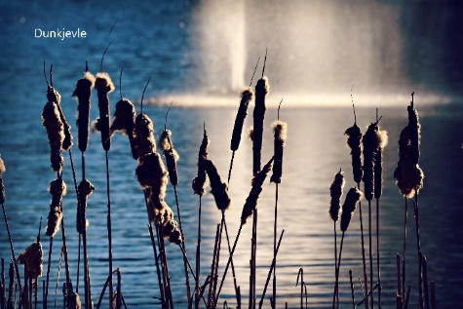
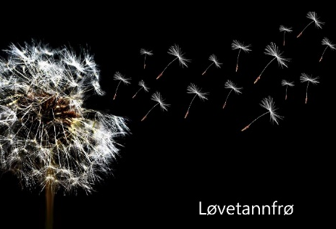
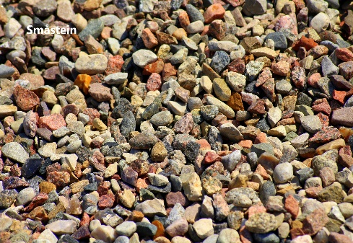
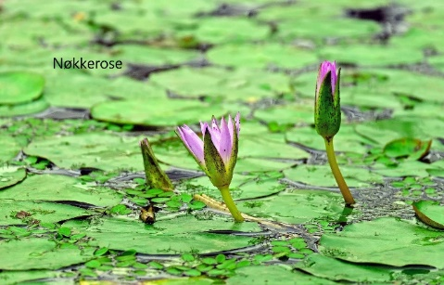
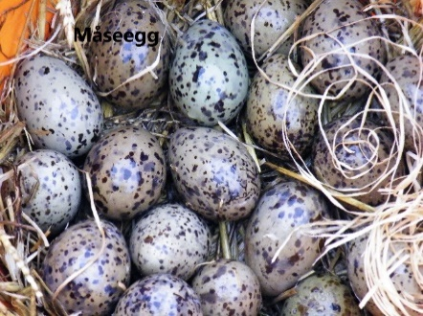
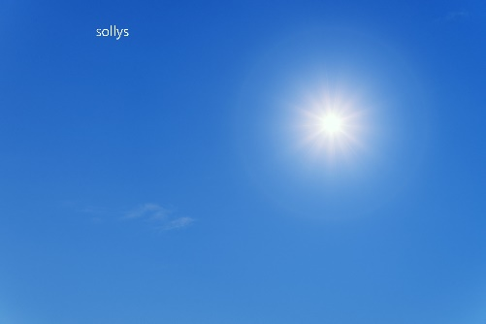
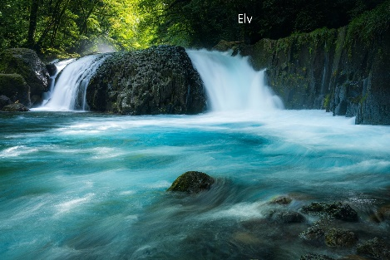
2C Oppgave Biotiske og abiotiske faktorer i et økosystem
Gruppeoppgave: Sorter bildene i abiotiske og biotiske faktorer

Slide 9
Det som er eller har vært levende i et økosystem betegnes som de biotiske faktorene. Men hva betyr det at noe er levende?
Menneskene har opp gjennom historien diskutert hva som er kjennetegn på liv, og forskere diskuterer det fremdeles.
De vanligste kjennetegnene vi bruker i dag for å avgjøre om noe er levende er at det ...
tar opp næringsstoff og kvitter seg med avfallsstoff
har gassutveksling («puster»)
vokser
formerer seg
beveger seg
sanser og reagerer på forandringer i omgivelsene

Slide 10
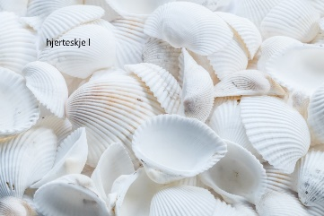
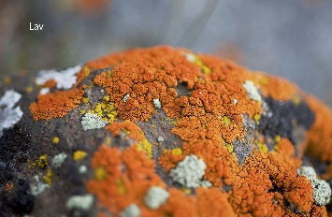
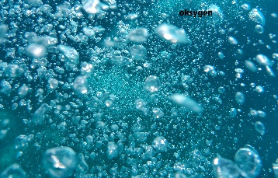
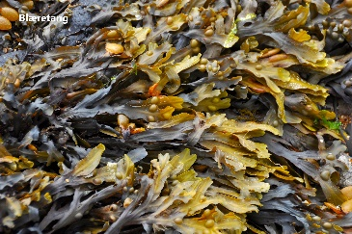
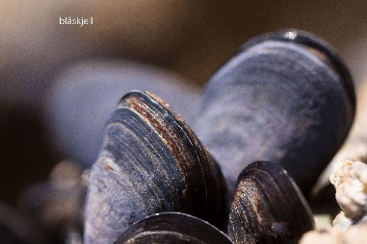
2C Oppgave Biotiske og abiotiske faktorer i et økosystem
Gruppeoppgave: Diskuter om kjennetegnene gjør at dere vil
sortere bildene annerledes
tar opp næringsstoff og kvitter seg med avfallsstoff
har gassutveksling («puster»)
vokser
formerer seg
beveger seg
sanser og reagerer på forandringer i omgivelsene

Slide 11
2C Oppsummering Biotiske og abiotiske faktorer i et økosystem
Noen av faktorene kan være vanskelig å vite om de er levende og om vi skal plassere det som biotisk eller abiotisk.
Ta for eksempel muslinger som hjerteskjell og blåskjell. Selve skjellet er ikke-levende mens det er muslingen som lever inn som er levende.
Hva med et løv? Det er levende når det sitter på et tre men når det faller av så er det ikke lengre levende, men fortsatt biotisk.

Slide 12
2D Nøkling av arter
I systematikk brukes kunnskap om organismene til å systematisere jordas biologiske mangfold i ulike grupper.
En felles systematikk gjør det mulig å kommunisere presist om f.eks.:
hvilke arter som er funnet på et geografisk område
hvilke arter som er utrydningstruet
nye arter som oppdages
Nå skal dere prøve selv å nøkle dere fram til en art.

Slide 13
2D Nøkling av arter Oppgave 1
Jobb i par
På neste lysbilde er det bilder av 20 sommerfugler (glansvinger)
En velger en sommerfugl og den andre skal finne ut av hvilken sommerfugl den andre tenker på.
Still inntil 20 ja/nei-spørsmål om utseendet til sommerfuglen
(f.eks. «Er den blå?»), ikke om plasseringen («Er den på rad to?»).

Slide 14
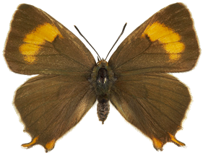
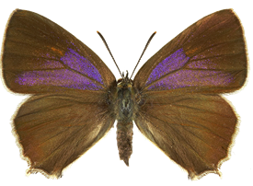
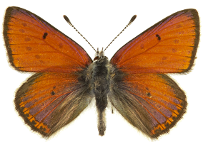
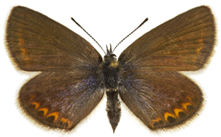
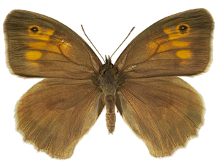
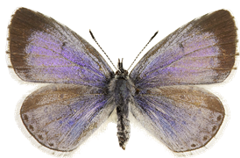
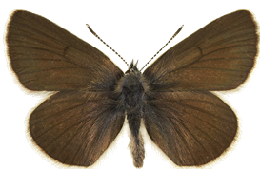
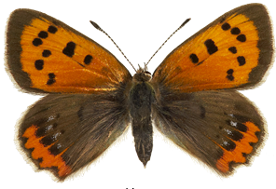
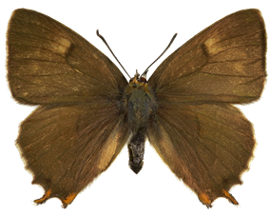
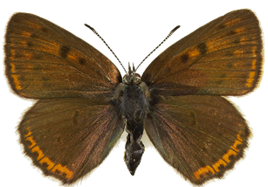
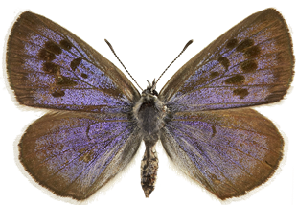
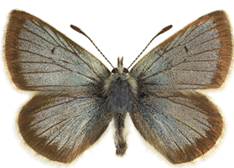
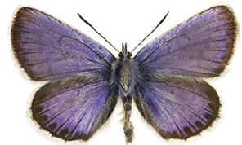
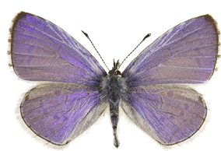
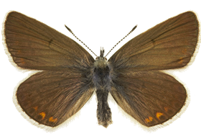
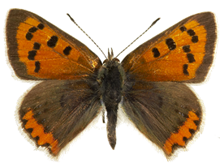
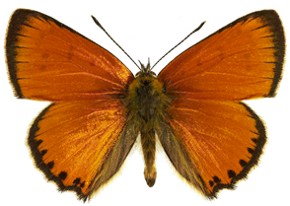
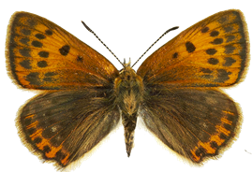
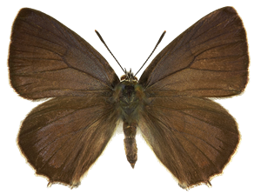
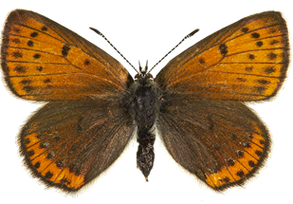

Slide 15
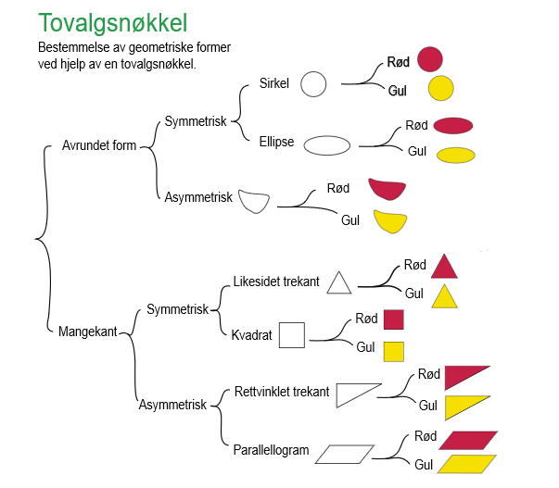
2D Nøkling av arter
Oppgaven dere nettopp gjorde var å nøkle seg frem til en art ved å stille spørsmål som kun har to svar (for eksempel: ja/nei).
Å nøkle er en vanlig metode for å klassifisere og finne frem til riktig art.
I neste oppgave skal dere bruke en ferdig bestemmelsesnøkkel
CC-BY-SA-4.0 Opphaver: Kristin Bøhle

Slide 16
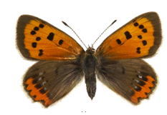
2D Nøkling av arter
Oppgave 2
Du har funnet en sommerfugl (familie glansvinge) og ønsker å vite hvilken art det er.
Klikk på lenken og nøkle deg frem til riktig art:
https://www.artsdatabanken.no/keys/index.html?csv=/Files/13522

Slide 17
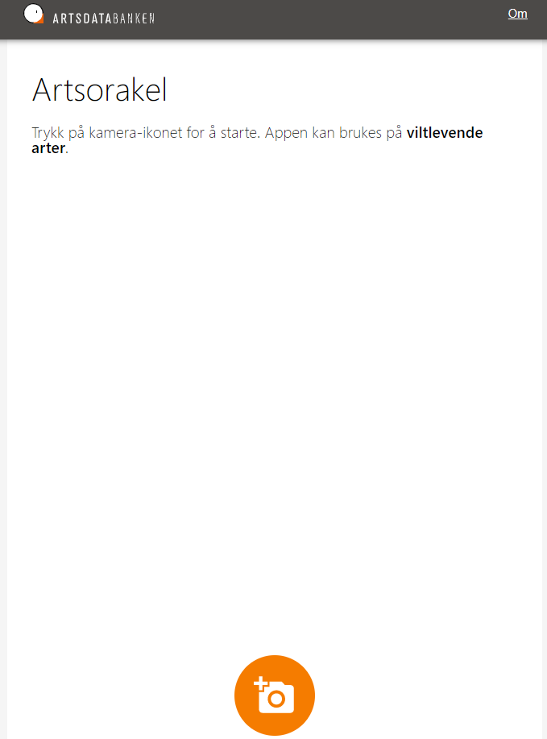
2D Nøkling av arter
Sjekk svaret ditt på Artsorakelet https://orakel.artsdatabanken.no/
Ta bilde av sommerfuglen og trykk på «identifiser»

Slide 18
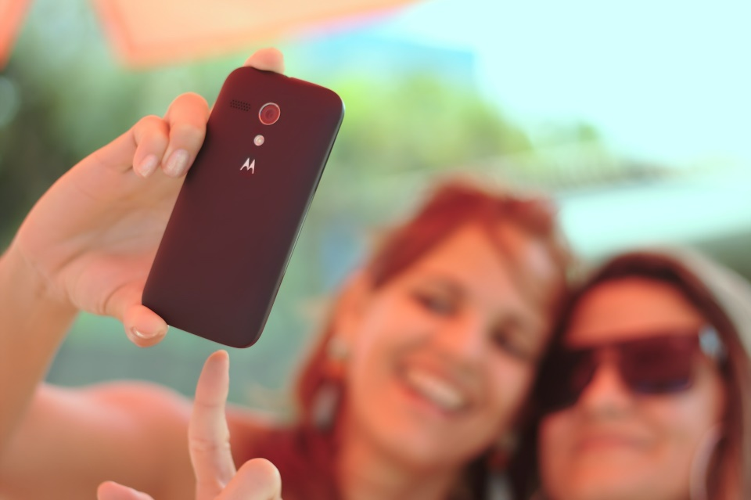
2D Nøkling av arter
Oppgave 3
Ta en selfie og sjekk hvilken art du er ☺
Resultatene i Artsoraklet er autogenererte og bygger på kunstig intelligens.
Vi kan bruke artsorakelet til å finne navn på arter – men selv om svaret angis med høy treffprosent betyr det ikke at svaret nødvendigvis er riktig.
Vi må derfor alltid vurdere svaret kritisk og bruke relevant litteratur eller spørre en ekspert om vi er usikre.

Slide 19
2E Escape Room
Gå til Escape Room og finn ut hvilken humle jeg tenker på.
Det er pengepremie i potten!
Notes:
Lenke til Escape Room: https://docs.google.com/presentation/d/1nLnpwV25PETuU0ztIIyGAP8Vxb18cR3NEjVBY1sG8tE/preview#slide=id.gd1202b14f5_0_0

Slide 20
2F Oppsummering
I denne økta har vi lært om
biotiske og abiotiske faktorer i økosystemer
systematikk og hvordan man nøkler arter
Dette vil dere få bruk for når dere i neste økt skal kartlegge badeplassen og vurdere hvordan endringene kan påvirke naturens mangfold.
I tillegg skal dere ta bilder/filme badeplassen slik at dere kan lage en film som viser hvordan badeplassen skal forbedres.

